Slide 1

[CUAI] CS231n 스터디 1팀
2025.03.18
발표자 : 황민아
Notes:
여기부터는 스터디 발표에 쓰이는 PPT 슬라이드입니다!

Slide 2

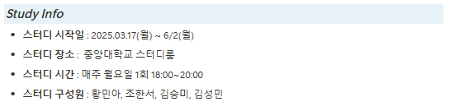
스터디원 소개 및 만남 인증
Notes:
스터디 진행은 이번 주부터 시작하여 중앙대학교 스터디룸에서 월요일에 진행하기로 계획하였습니다.

Slide 3
목차
1. 스터디 진행 방식
2. 이번 주 학습 내용
Notes:
오늘은 스터디의 진행 방식과 이번주의 학습 내용을 짧게 공유해드리도록 하겠습니다.

Slide 4
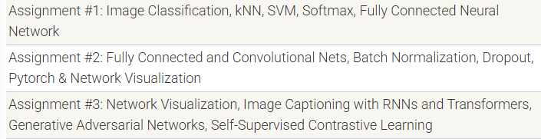
스터디 진행 방식
[1주차] 3/17
1. Introduction to CNN for Visual Recognition
2. Image Classification
3. Loss Functions and Optimization
[2주차] 3/24
4. Introduction to NN
5. CNN
6. Training Neural Networks, Part 1
[3주차] 3/31
7. Training Neural Networks, Part 2
8. Deep Learning Software
9. CNN Architectures
중간고사 4/22~28
[4주차] 5/5
10. RNN
11. Detection and Segmentation
[5주차] 5/12
11. Detection and Segmentation
12. Visualizing and Understanding
[6주차] 5/19
13. Generative Models
14. Reinforcement Learning
[7주차] 5/26
15. Efficient Methods and Hardware for Deep Learning
[8주차] 6/2
16. Adversarial Examples and Adversarial Training
기말고사 6/17~23
+해당 주차에 맞는 assignments 진행 예정
Notes:
일단 매 주 2-3개의 Stanford cs231n 강의를 수강하고 스터디때 해당 주차의 내용을 발표하는 방식으로 스터디를 진행하기로 계획하고 있으며, 강의에서 제공하는 과제 또한 진도에 맞추어 진행 예정에 있습니다.

Slide 5
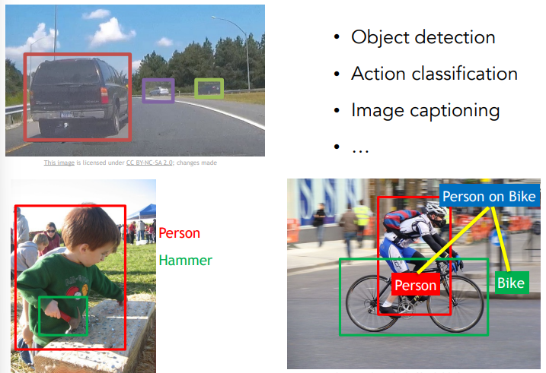
1) Introduction to Neural Network
Computer Vision의 최종 목표 ? 사람처럼 볼 수 있는 기계를 만들자!
Visual recognition problems
: image classification
( object detection, image captioning.. )
Notes:
일단 첫 강의, introduction to Neural Network 는 컴퓨터 비전에 대한 강의입니다.
컴퓨터 비전의 최종적인 목표는 사람처럼 볼 수 있는 기계를 만드는 목표로 합니다.
저희는 이에 따라서 , 다양한 visual recognition proble들을 해소해나가야 합니다.
이는 object detection, action classification , image captioning 등의 image classification 문제입니다.

Slide 6
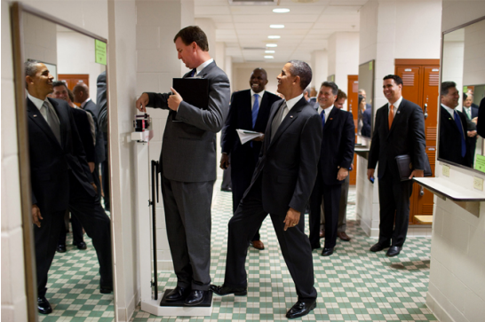
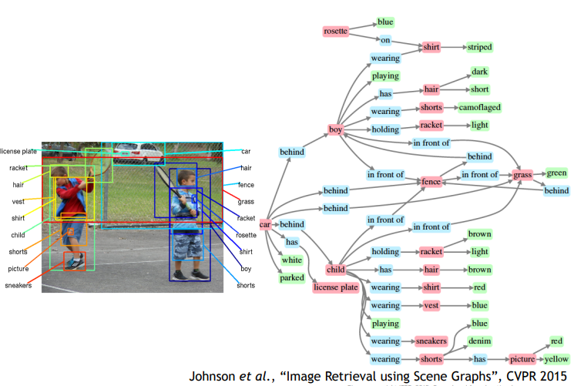
1) Introduction to Neural Network
Computer Vision의 최종 목표 ? 사람처럼 볼 수 있는 기계를 만들자
Convolutional Neural Networks (CNN) : Important tool for object recognition !
The quest for visual intelligence goes far beyond object recognition…
Notes:
만약에 사람이 처음에 왼쪽의 사진을 보면, 오바마 대통령이 직원에게 장난을 치고 있는 장난스러운 상황임을 바로 인지가 가능하지만, 기계는 현재 해당 상황을 인간만큼 해석을 할 수는 없습니다.
이미지에서 볼 수 있듯이, 개별적인 객체(사람, 옷, 물체 등)를 정확히 탐지하지만, 이들 간의 관계를 이해하지는 못하는 문제가 존재합니다.
따라서, 단순한 객체 인식을 넘어, 결론적으로는 인간과 같이 , 사람처럼 유추하는 능력을 갖춘 모델을 생성하고자 합니다
예를 들어, 오른쪽에 보이는 Scene Graph는 객체 간의 관계(예: ＇아이가 신발을 신고 있다＇, ＇차가 주차되어 있다＇)를 구조적으로 표현함으로써, 보다 깊은 수준의 시각적 이해를 가능하게 합니다.
따라서, computer vision이 목표로 하는 것은 단순한 객체 인식을 넘어서, '사람처럼' 장면을 이해하고, 객체 간의 관계를 분석하는 기술을 발전시키는 진정한 '시각적 지능(Visual Intelligence)'을 구현하는 것이 궁극적인 목표입니다.

Slide 7
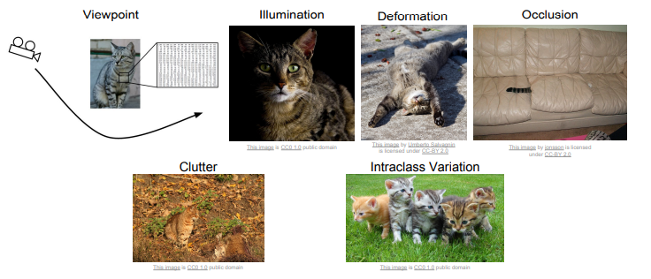
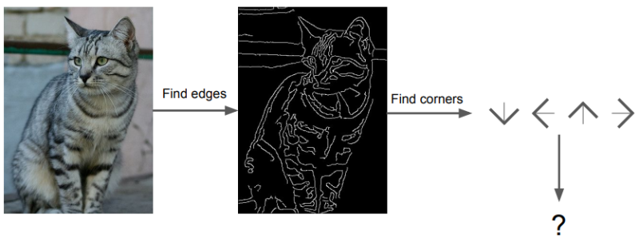
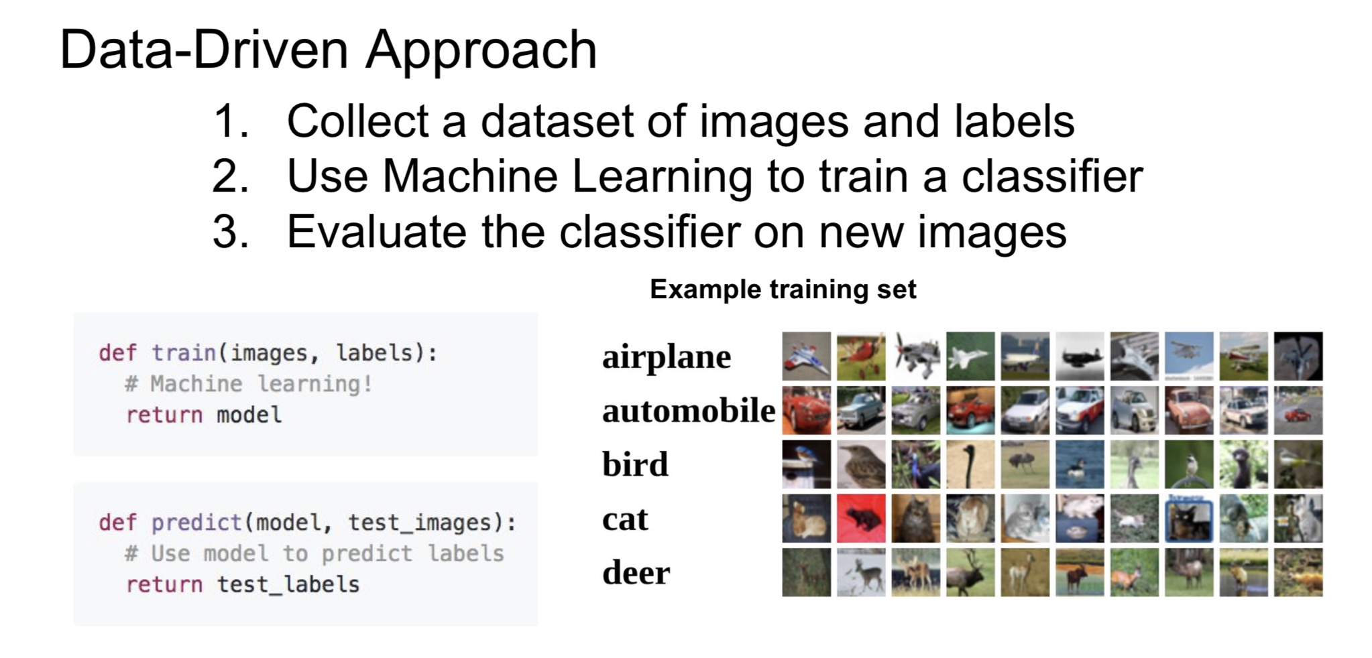
2) Image Classification
A core task in Computer Vision = classification
Problem
Robust 하지 않다는 단점이 존재하여 분류가 잘 이루어지지 않는다.
Solution : Data-Driven Approach
-> 객체의 특징을 규정하지 않고, 다양한 사진들과 label을 수집하고, 이를 이용해 모델을 학습하여 사진을 새롭게 분류하도록 함.
Notes:
일단, 처음으로 이미지 자체를 분류하는 능력을 갖추어야 합니다.
하지만 첫번째 사진과 같이 단순히 line을 그리는 것만으로는 변형이 들어간 데이터에 대해 robust하지 않다는 단점이 존재하기 때문에 분류가 잘 이루어지지 않습니다.
이의 해결 방안으로는 data driven approac가 제시가 되었으며, 이는 객체의 특징을 규정하지 않고 다양한 사진과 label을 수집한 후 이를 이용하여 모델을 학습하여 사진을 새롭게 분류하도록 합니다.

Slide 8
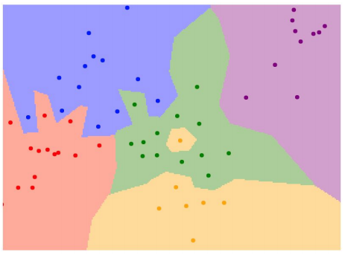
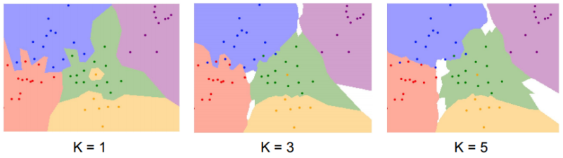
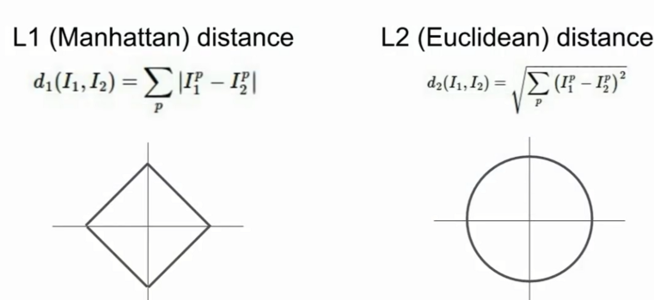
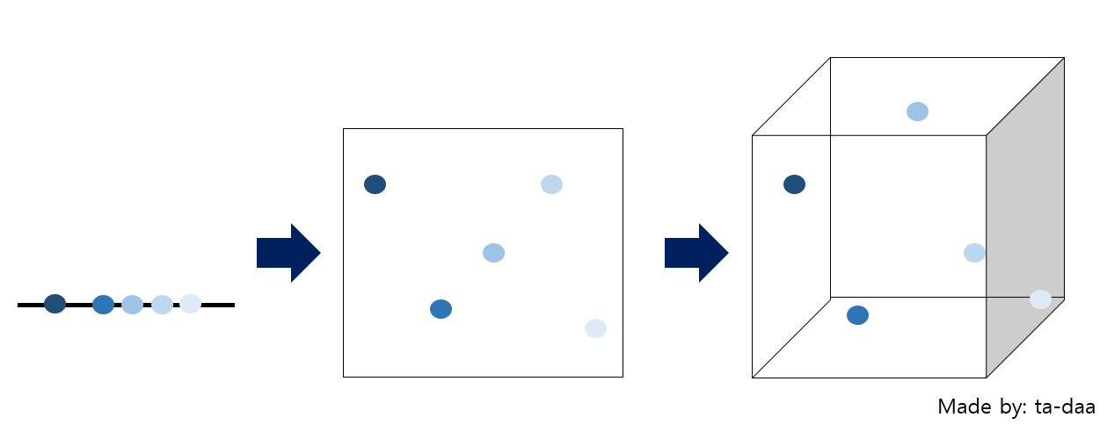
2) Image Classification
Nearest Neighbor
K-Nearest Neighbor : 다수결 투표
: 입력 받은 데이터를 저장한 다음 새로운 입력 데이터가 들어오면,
기존 데이터에서 비교하여 가장 유사한 데이터를 찾아내는 방식.
Generalize
Distance Metric
( K가 증가할 수록 decision boundary 가 부드러워지는 것을 확인 가능하다. )
: Distance metric으로 이미지를 비교하고 입력과 비슷한 이미지를 찾아내도록 함.
BUT 이미지 분류에 잘 쓰지 않는다.
고차원 데이터에서 비효율적이다. ( 차원의 저주 )
계산 비용이 너무 크고, 일반화 능력이 부족.
Notes:
이 방법으로는 Nearest Neighbor과 kNN 기법이 있습니다.
기본적으로 이 최근접 이웃 탐색 알고리즘은 입력받은 데이터를 저장한 다음 새로운 입력 데이터가 들어오면 기존 데이터에서 비교하여 가장 유사한 데이터를 찾아내는 방식이다.
여기서 다수결 투표 방식을 추가한 KNN 기법은 조금 더 일반화시킨 기법으로, k가 증가할 수록 결정 경계가 부드러워지는 것을 확인이 가능합니다.
하지만, 고차원 데이터에서 비효율적인 특성과, 계산 metric인 distance metric의 계산 비용이 너무 크고 일반화 능력이 부족하다는 문제가 있어 실제 이미지 분류에 잘 사용되지는 않습니다.

Slide 9
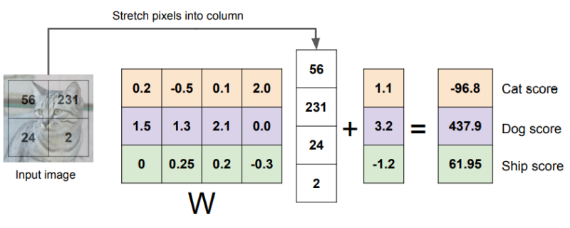
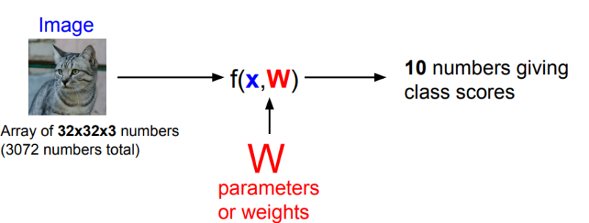
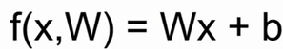
2) Image Classification
3. Linear Classification
NN(Neural Network)과 CNN의 기반이 되는 알고리즘
parametric model의 기초
- 이미지 데이터(x)에 가중치(W)를 곱하고, 편향값(b)을 더하는 방식
이미지를 숫자로 변환한 다음, 그 숫자에 특정 가중치(W)를 곱해서 점수를 계산.
W 가중치 설정이 중요 !
Notes:
하지만, linear classification은 Neral Network(NN)과 Convolution Neral Network(CNN)의 기반 알고리즘으로, parametric model의 기초로 이미지 데이터인 x에 가중치인 W를 곱하고, 다시 편향값인 b를 더하는 방식으로 score을 계산하여 분류가 진행이 됩니다

Slide 10
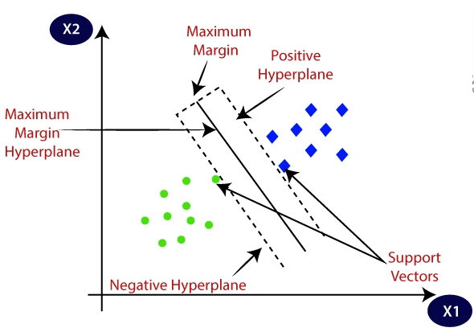
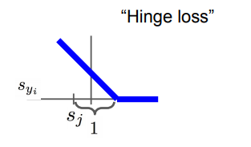
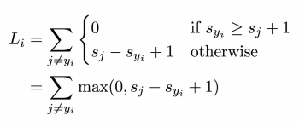
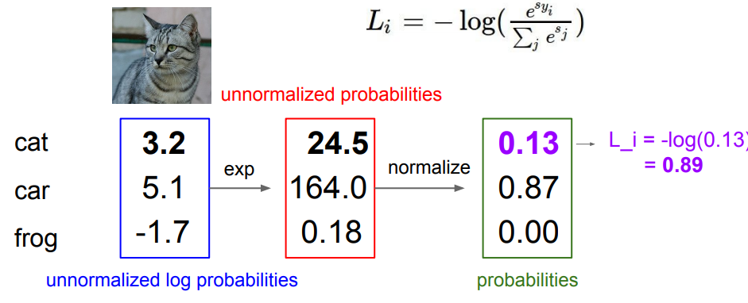
3) Loss function and Optimization
Loss를 줄이기 위해 가중치(W)를 조정
1. Multiclass SVM loss
정답 클래스의 점수가 다른 클래스보다 최소 1 이상 크도록 학습합니다
이를 통해 결정 경계(Decision Boundary)를
최대한 멀리 확보하여 일반화 성능을 높임.
2. Cross Entropy loss - Softmax Classifier ( Multinomial logistic regression )
SVM과 달리 점수를 확률 분포로 변환하여 학습하는 방식. 분포 차이를 통해 loss를 계산합니다.
Notes:
Linear classification을 제대로 수행하기 위해서는 loss를 줄이기 위해 가중치를 적절히 조정하는 과정이 필요한데, 대표적으로는 두가지 loss가 제시가 되었습니다.
첫번째로 multiclass SVM loss는 각 분류 클래스들의 점수를 계산하여 정답 클래스의 점수가 다른 클래스보다 최소 1 이상 크도록 학습합니다.
두번째로, cross entropy loss는 softmax classifier을 사용하여 multinomial logistic regression을 통해 loss를 구하는 방식입니다.
Svm 과 달리 점수를 확률 분포로 변환하여 학습을 하는 방식으로, 분포 차이를 통해서 손실을 구하도록 합니다.

Slide 11

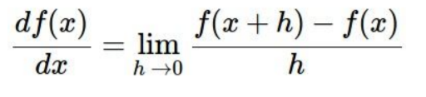
3) Loss function and Optimization
그렇다면 , 어떻게 Optimize 할 것인가?
loss를 최소화 시킬 수 있는 weight를 찾는 것
Gradient Descent
Stochastic gradient descent (SGD)
: 모든 데이터를 한 번에 처리하는 것은 비효율적이므로 일부 데이터를 샘플링해 학습
Notes:
마지막으로 이제, LOSS를 최소화 시킬 수 있는 WEIGHT를 찾는 과정을 최적화라고 하는데요, 가장 간단한 방법으로는
그 순간순간 가장 가파른 곳으로 이동하는 GRADIENT DESCENT 방법이 존재하며, Training set 전체에 loss 값의 기울기를 구해서 평균을 내주면 컴퓨터 자원의 소모가 너무 크므로 이를 해결하기 위해 전체 데이터셋에 대해 기울기를 구하지 않고 minibatch 샘플을 구해서 그 샘플의 기울기만 구하는 방법을 STOCASTIC GRADIENT DESENT입니다.
결론적으로, 이미지의 정확한 분류를 위해 거쳐 손실을 최소화시키는 가중치를 찾는 과정을 최적화 과정임을 볼 수 있습니다.

Slide 12
감사합니다

